Slide 1








Slide 2

Content
일대다로 동시에 이루어지는 경매 플랫폼
Auctopus에 대한 이야기
Auctopus
1
?
2
세부 기능 소개
3
웹사이트 시연
4
프로젝트를 되돌아보며

Slide 3

01
Auctopus
?
상황 분석
시스템 아키텍처

Slide 4







상황 분석
가격 제안을 허용을
설정해놨더니
터무니 없는 네고가
자꾸 와요
키워드 알림이 울려
들어가보니
선착순으로 이미
예약 중이에요
같은 내용을
다른 사람에게
여러 번
설명해야 해요
실제 물건을 보니
사진을 보고
예상했던
바와 달라요
판매자 입장
구매자 입장

Slide 5


Slide 6

























시스템 아키텍처
오픈비두를 이용한 실시간 화상 서비스 구현
S3를 통한 스토리지 관리

Slide 7
02
세부 기능 소개
다양한 필터링
실시간 소통
자동 경매 시스템

Slide 8
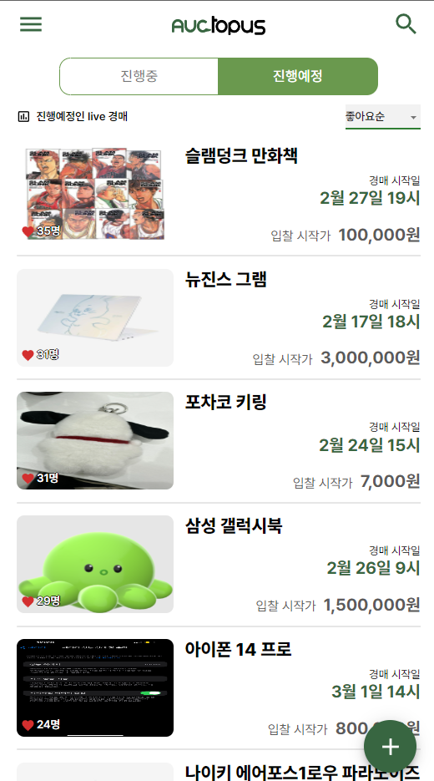
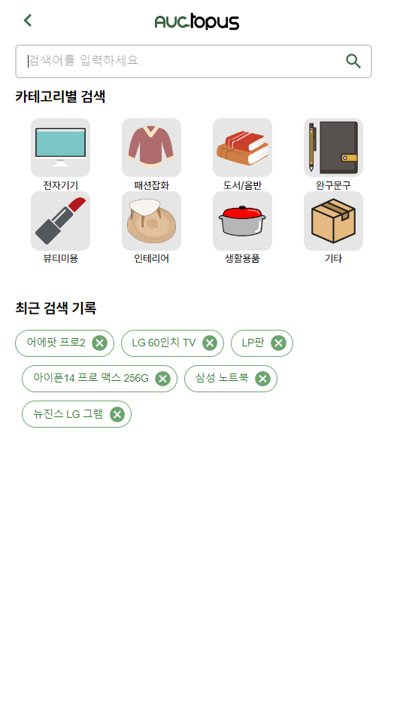
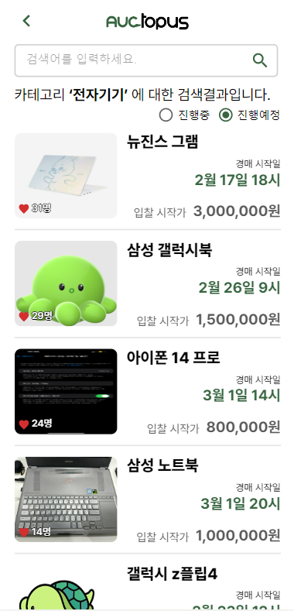
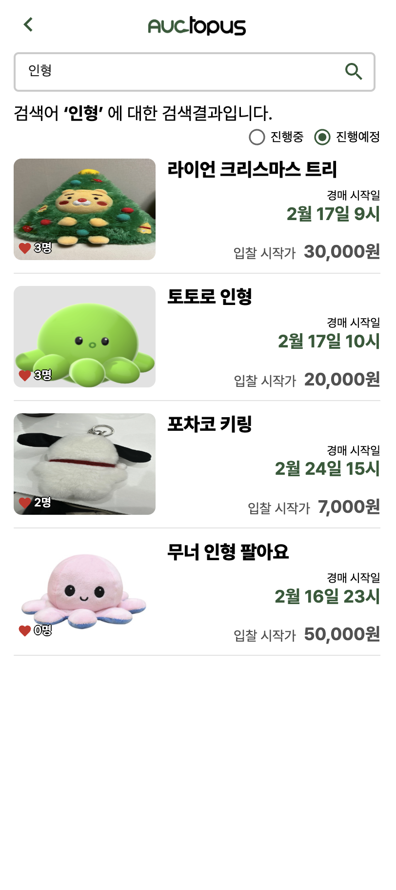
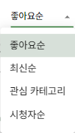
다양한 필터링

Slide 9



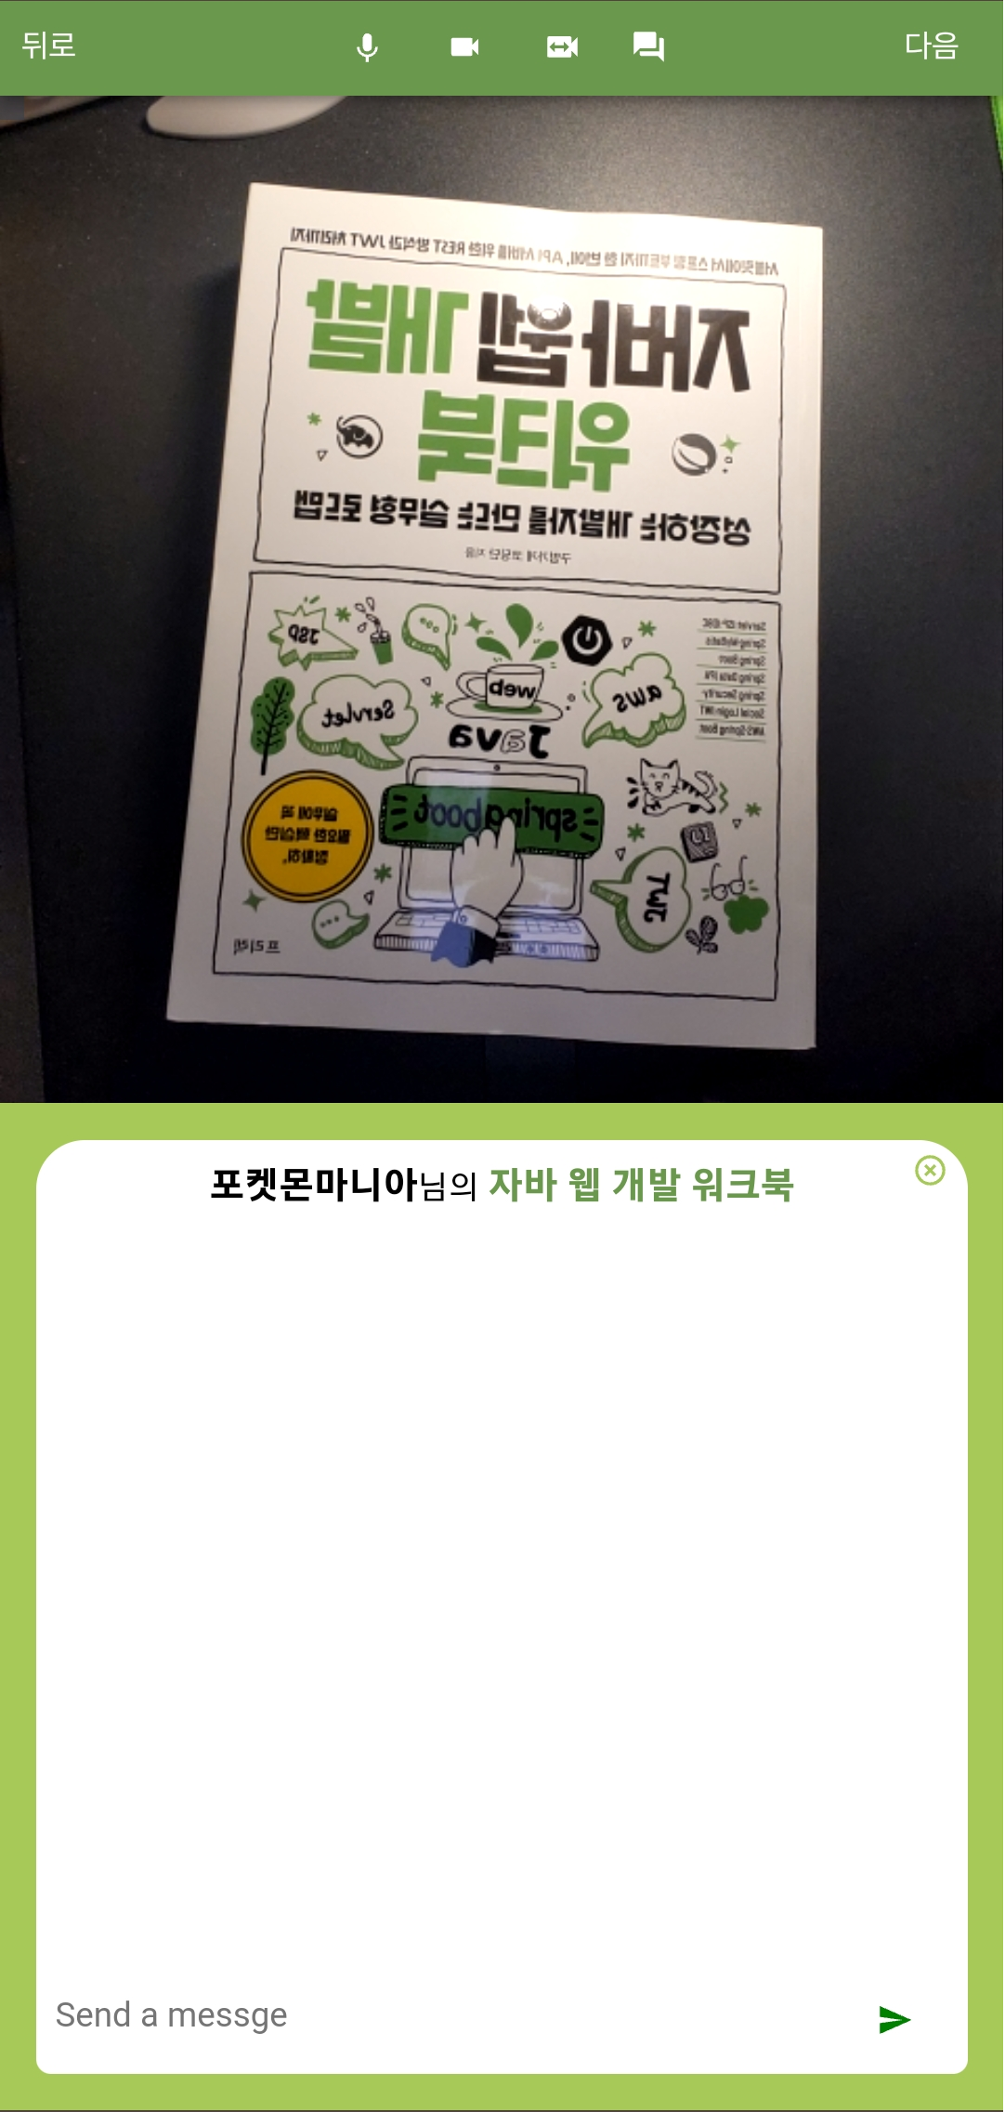



실시간 소통
실시간 경매로 이동
카메라 및 마이크
ON/OFF 기능
채팅창 보이기/감추기

Slide 10
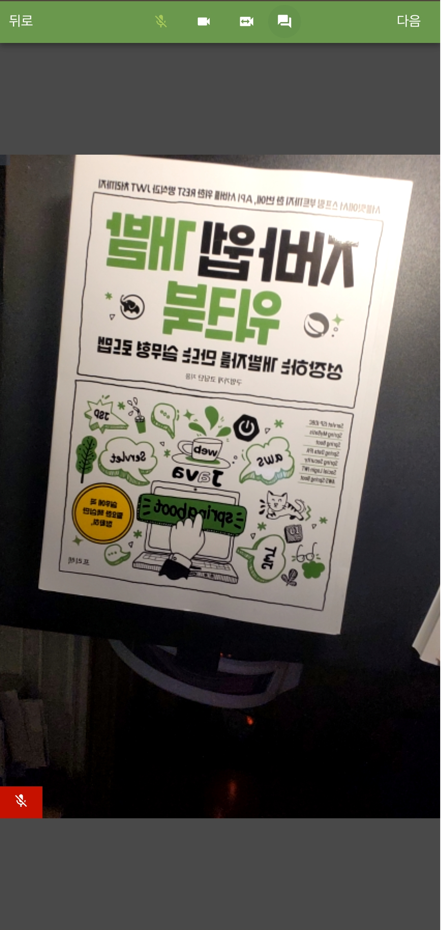
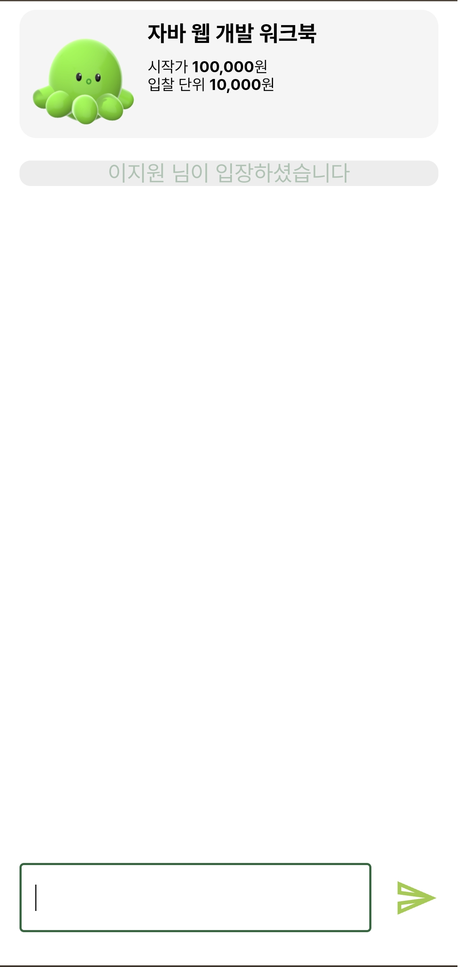
실시간 소통

Slide 11
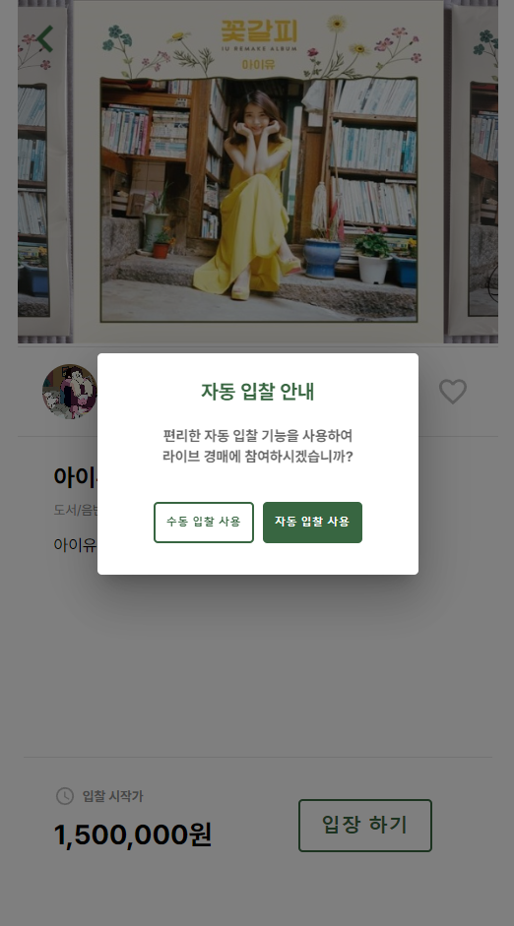
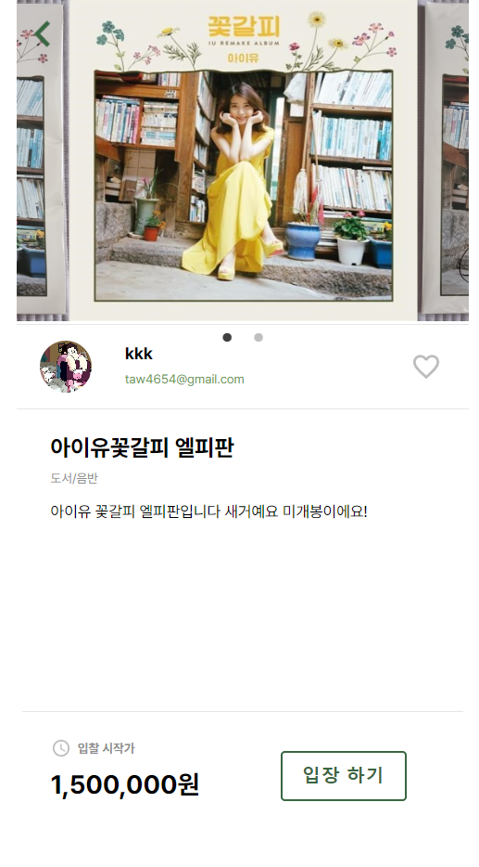
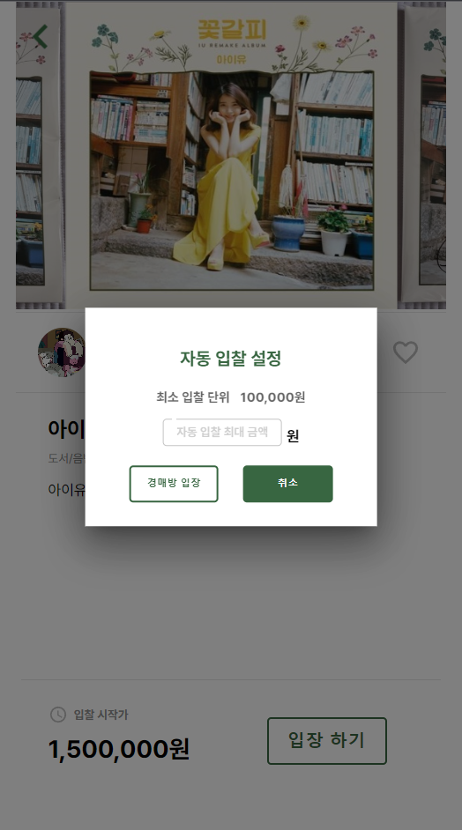
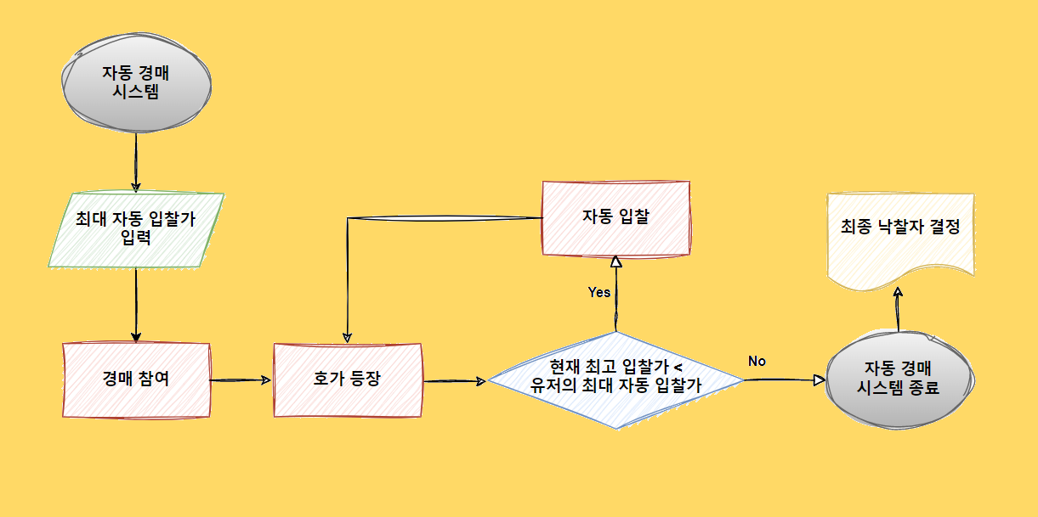
자동 경매 시스템

Slide 12
03
웹사이트 시연

Slide 13


1. 소셜 계정을 이용한 회원가입 및 로그인
2. 양방향 소통이 가능한 실시간 경매
75%
3. 구매자의 편의를 위한 자동 경매 시스템
4. 다양한 필터가 적용된 검색 기능
5. 하이브리드 앱 전환
6. 에코 리워드 지급

Slide 14
04
프로젝트를
되돌아보며

Slide 15
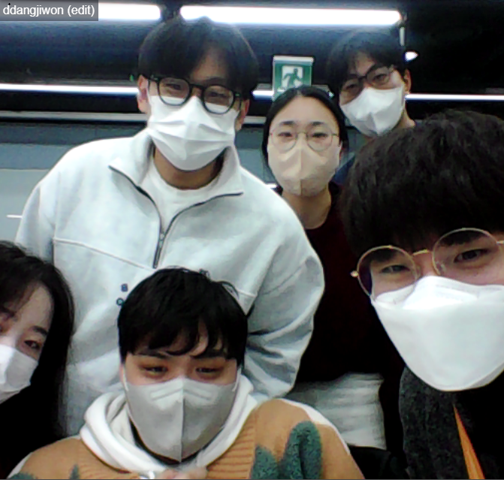
FE 개발 및 프로젝트 관리
정상기 (팀장)
프로젝트를 진행하면서 서로 다른 점이 많았던
우리지만 하나둘 맞춰가며 어느새 하나된 팀원들을 보니 뿌듯했다.
기획과 설계의 중요성에 대해 깨닫게 되었다.
다시 공통 프로젝트를 진행하게 되더라도
7반 4팀과 함께 하고 싶다.
#참치샌드위치
#누구세요
#vidu, you lose

Slide 16
#삐삐
#아니!
FE 개발 및 디자인
손예지
기획 디자인부터 개발, 배포까지
서비스 개발의 전반적인 프로세스를 익힐 수 있어서 좋았다.
무엇보다 팀 분위기가 좋아 즐겁게 프로젝트에 임할 수 있었다.
팀원들 애정해요

Slide 17
#핫픽스 전문가
#이건 누가 했어
BE 총괄 및 QA
이지원
처음 기획한 기능들을
모두 완벽히 구현해내지 못해서 아쉽다.
항상 밝은 분위기에서 웃으면서 행복하게
팀프로젝트를 할 수 있어서 너무 좋았다.

Slide 18
BE 개발 및 이슈 관리
변유정
기획 단계에서 서로 많이 맞추어봤으면 좋았을 것 같다.
아직까지 프론트 코드를 한 번도 보지 않았을 정도로
너무 내 것에만 신경 쓴 것 같다.
부족하지만 스프링 관련 경험을 쌓을 수 있어서 좋았다.
#유정의시금치론
#음..왜요?
#아니요?

Slide 19
BE 개발 및 이슈 관리 + 발표
우상빈
많은 조언을 해주는 팀원들 덕에 크게 성장한 것 같다.
시간 투자 대비 결과물을 내는 데에 부족함이 있어 더 열심히 해야겠고,
배운 내용을 잘 기록해두는 것도 중요하다고 생각했다.
#에헤이 #이녀석 혼나야겠지? #저에요~

Slide 20
FE 총괄 및 QA
김태원
인간은 같은 실수를 반복한다.
#갓태원의깃강의
#어디를참조한건데
#절대푸시를하지마

Slide 21



Auctopus.store

Slide 22

경제적이고 매력적인 중고거래
Auctopus
경매(Auction)를 문어(Octopus)처럼

